Slide 1
Trabajo de titulación previo a la obtención del título de Magister en Enseñanza de la Matemática
“Análisis comparativo entre un modelo de factores y regresión hedónica para la estimación del precio de la vivienda en el cantón Rumiñahui”
Ing. Fernando Ortega Loza¹
¹Universidad de las Fuerzas Armadas - ESPE
8 de noviembre de 2019
Ing. Fernando Ortega, Mgs. Livino Armijos An´alisis de clases equivalentes y modelos hedonicos

Slide 2
Antecedentes
La norma técnica de avalúo comprende el vt, vc y va, no considera otros factores y del mercado inmobiliario[1].
Los catastros según la norma se deben actualizar cada 3 años.
En varias investigaciones como en [2] y [3], se utiliza un modelo de regresión hedónica para predecir el precio de la vivienda.
Es importante utilizar diferentes métodos de modelización del precio de la vivienda y verificar su precisión dentro de un mercado inmobiliario dinámico.
Ing. Fernando Ortega, Mgs. Livino Armijos An´alisis de clases equivalentes y modelos hedonicos

Slide 3
Objetivo
General
Comparar la precisión entre un modelo de factores y un modelo hedónico en la estimación del precio de la vivienda en el cantón Rumiñahui.
Ing. Fernando Ortega, Mgs. Livino Armijos
An´alisis de clases equivalentes y modelos hedonicos

Slide 4
Objetivos Especificos
Modelizar el precio de la vivienda respecto a sus factores (características), a través de análisis y diseño de experimentos (ANOVA) y caracterizar clases de equivalencia.
Determinar los factores y sus interacciones relevantes en el modelo de factores.
Modelizar el precio de la vivienda mediante regresión hedónica.
Determinar que variables son relevantes en el modelo de regresión hedónica.
Comparar el modelo por factores con el modelo de regresión hedónica.
Ing. Fernando Ortega, Mgs. Livino Armijos An´alisis de clases equivalentes y modelos hedonicos

Slide 5
Justificación
La comisión Económica para América Latina cifró que 130 millones de latinoamericanos habitan en alojamientos precarios y 140 millones carecen de vivienda [4].
Los diseños factoriales completos son la estrategia experimental óptima para estudiar simultáneamente el efecto de varios factores sobre la respuesta y sus interacciones [5].
Existen muchos factores alrededor del precio de las viviendas, siendo la creación de clases equivalentes de vivienda y el estudio de los factores, temas influyentes sobre el precio de las casas, ya que pueden generan modelos de estimación con gran calidad [6].
Ing. Fernando Ortega, Mgs. Livino Armijos An´alisis de clases equivalentes y modelos hedonicos

Slide 6
Hipótesis
El modelo de factores expresa de mejor manera el precio de la vivienda que el modelo hedónico.
La variación del precio entre viviendas de similares características está determinada por una relación espacial.
Ing. Fernando Ortega, Mgs. Livino Armijos An´alisis de clases equivalentes y modelos hedonicos

Slide 7
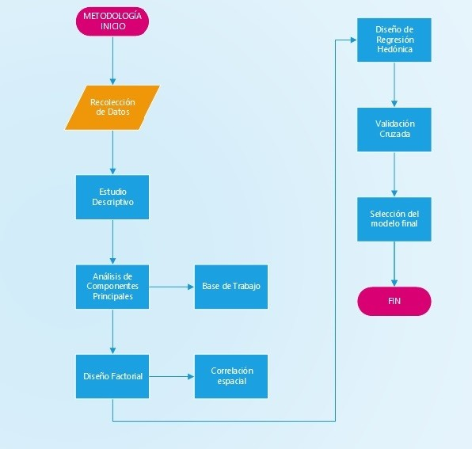
Metodología
Figura: Metodología propuesta
Ing. Fernando Ortega, Mgs. Livino Armijos An´alisis de clases equivalentes y modelos hedonicos

Slide 8
Recolecci´on de datos
1.
Se recolecta datos del portal www.plusvalía.com.ec y
de www.olx.com.ec, entre el 1 de enero y el 20 de marzo
del 2019, se obtiene 700 casas.
Se filtra los items repetidos, se obtiene 585 publicaciones.
Se eliminan items no georeferenciados, se obtiene 296
publicaciones.
Se georeferencia 41 Unidades Educativas del cant
Rumin'ahui.
Se georeferencia 19 establecimientos de salud.
Se georeferencia 3 zonas de desarrollo económico. Se georeferencia 3 lnstituciones de Eduacaci
2.
3.
4.
o'n
5.
6.
7.
ón Superior.
Ing. Fernando Ortega, Mgs. Livino Armijos An´alisis de clases equivalentes y modelos hedonicos

Slide 9
Estudio descriptivo de los datos
Se realiza un estudio descriptivo de las variables:
I
I
I
I
I
I
I
I
I
Precio
Superficie total
Superficie cuebierta o de construccion
Nu'mero de cuartos dormitorios o habitaciones
Nu'mero de ban'os
Nu'mero de estacionamientos
Nu'mero de pisos de la casa
Antiguiedad en años
Pertenencia a un conjunto cerrado o condominio
Ing. Fernando Ortega, Mgs. Livino Armijos An´alisis de clases equivalentes y modelos hedonicos

Slide 10
Estudio descriptivo de los datos
I
I
I
I
I
*
*
Localizacion georeferenciada (longitud y latitud)
Ditancia m'mnima a Unidad Educativa
Ditancia m'mnima a Establecimiento o Centro de Salud
Ditancia m'mnima a Zona de Desarrollo Economico
Ditancia m'mnima a lnstitucio
Precio por por m² total
Precio por por m² cubierto
n de Educci'on Superior
Ing. Fernando Ortega, Mgs. Livino Armijos
An´alisis de clases equivalentes y modelos hedonicos

Slide 11
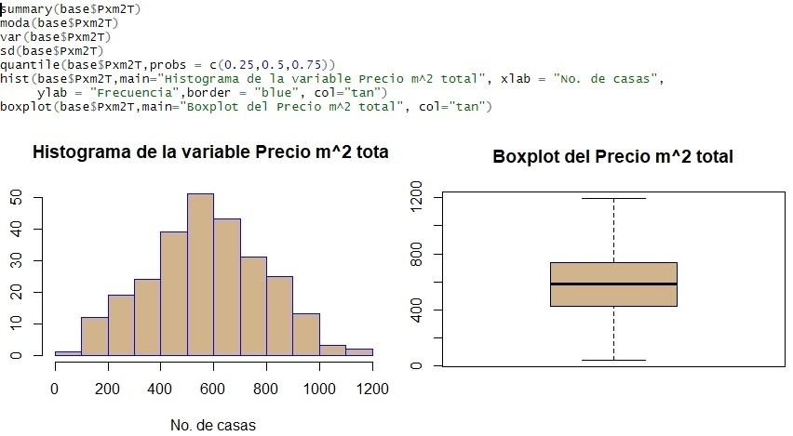
Estudio descriptivo de los datos
Ejemplo para la variable Precio por m² total:
Figura: Estadistica Descriptiva de la variable Pxm2T
Ing. Fernando Ortega, Mgs. Livino Armijos An´alisis de clases equivalentes y modelos hedonicos

Slide 12
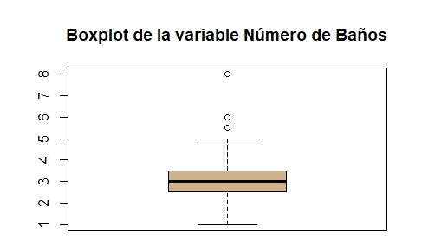
Estudio descriptivo de los datos
Ejemplo para la variable Nu'mero de Baños:
Figura: Estadistica Descriptiva de la variable NumBan
Ing. Fernando Ortega, Mgs. Livino Armijos An´alisis de clases equivalentes y modelos hedonicos

Slide 13
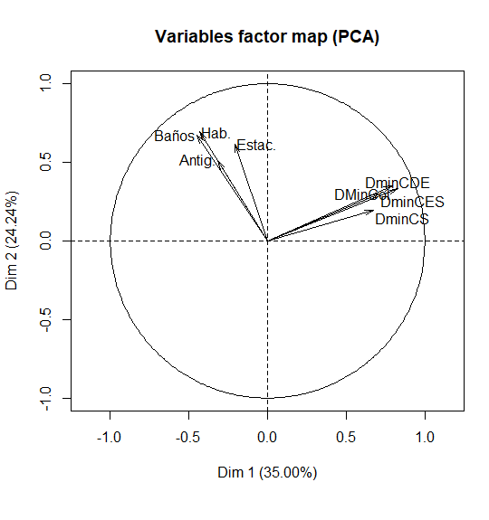
An´alisis de Componenetes Principales
Se utiliza el R commander y FactoMineR
Figura: Circulo de Correlacion
Ing. Fernando Ortega, Mgs. Livino Armijos An´alisis de clases equivalentes y modelos hedonicos

Slide 14
Eliminaci´on
de
datos
at´ıpicos
Figura: C
odigo para eliminar Outliers
Se considera el 90 % de los datos para realizar los modelos y el
10 % de los datos para la validacion cruzada, el 90 % corresponde a 263 viviendas, menos 3 outliers se trabaja con una base de 260 datos.
Ing. Fernando Ortega, Mgs. Livino Armijos An´alisis de clases equivalentes y modelos hedonicos

Slide 15
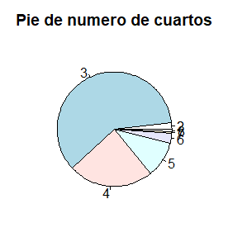
Eliminación
de
datos
at´ıpicos
Figura: C
variables
odigo para Categorizar
Ing. Fernando Ortega, Mgs. Livino Armijos An´alisis de clases equivalentes y modelos hedonicos

Slide 16
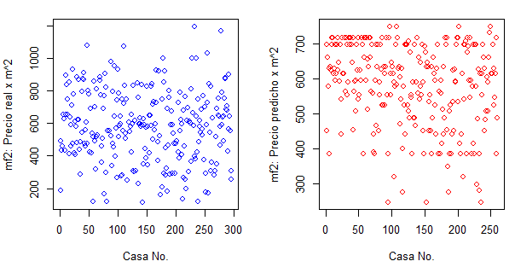
Modelos
de
Factores
Figura: Modelo de factores
Ing. Fernando Ortega, Mgs. Livino Armijos An´alisis de clases equivalentes y modelos hedonicos

Slide 17
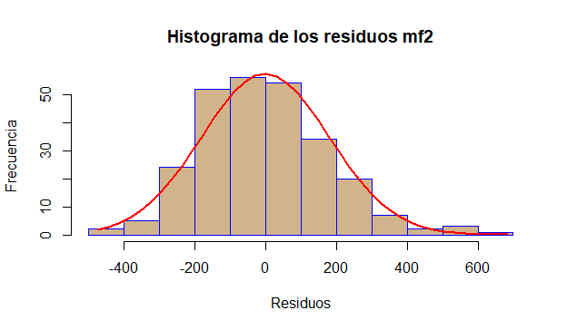
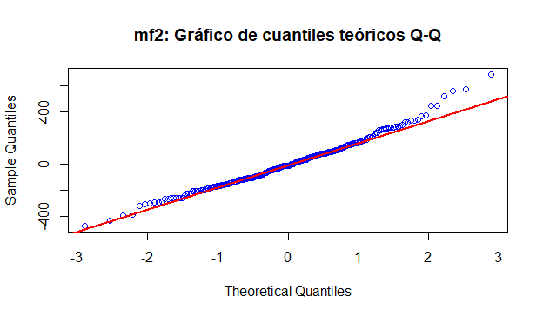
Modelos
de
Factores
Ing. Fernando Ortega, Mgs. Livino Armijos An´alisis de clases equivalentes y modelos hedonicos

Slide 18
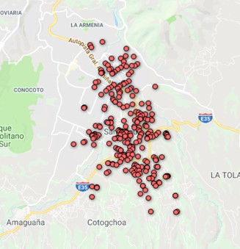
Mapa
de
Viviendas
Ing. Fernando Ortega, Mgs. Livino Armijos An´alisis de clases equivalentes y modelos hedonicos

Slide 19
Correlaci´on Espacial,
mediante Indice de Mor´an
Se debe instalar la libreria ape
df. di st <- matri x(O, 1 ength(df llon), 1 ength(df 11 on))
haversine <- function(lat_a, lon_a, lat_b, lon_b)
{
res-res•(acos(sin(lat_a • 0.01741329212) • sin(lat_b • 0.01741329212) +
(cos(lat_a • 0.01741329212) • cos(lat_b • 0.01741329252) •
�os(lon_a • 0.01745329252 - Ion.b • 0.01741329212))) • 57.29177951 • 111.194)
res
}
for (i in l:length(dfllon))
{
for(j in 1:length(dfllon))
{
if(i··i)
{
df.dist[i ,j]<-1
}
else
{
df. di st [i , j] <-haversi ne(df11 at [i] , df 11 on[i] , df 11 at [j] , dfllon[j])
}
}
df.dist.inv <- 1/df.dist
df. dist. inv[is. infinite(df. dist. inv)] <- O I OJO
rnin(df.dist)
rnax(df.dist)
I se calcula el I de Moran,
I tomando como pesos la inversa de la distancia
#I)HO: Autocorrelacion tspac+at-e
I Hl: Autoccorelacion tspacf al t-o
Moran. I(dfldatamfl, df. dist. inv)
Ing. Fernando Ortega, Mgs. Livino Armijos An´alisis de clases equivalentes y modelos hedonicos

Slide 20
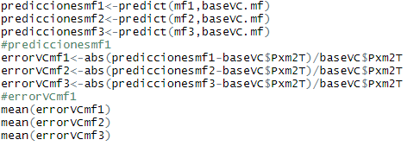
Validaci´on del Modelo de Factores
Se utiliza ANOVA y diferentes categorizaciones para hacer 44 modelos diferentes y se escoge 3 por sus caracteristicas:
Bondad de Ajuste
Normalidad
Homocedasticidad
ldentidad
Correlaci'on Espacial
Validaci'on Cruzada
R²
Lilliefors
Barlett
Durbin − Watson
I .deMoran
Error %
mf 1
mf 2
mf 3
0.2765
0.299
0.2838
0.3415
0.311
0.4189
0.24
0.298
0.3121
0.762
0.562
0.736
0.024
0.038
0.022
27.9 %
25.43 %
28.61 %
Figura: C
odigo de Validaci
on Cruzada
Ing. Fernando Ortega, Mgs. Livino Armijos An´alisis de clases equivalentes y modelos hedonicos

Slide 21
Modelo de Factores
Pxm2T = 89,94 + β₀NumCuaC + β₁AntC + β₂Cond +
β3NumEstC : NumCuaC + β4NumPisC : AntC
Los valores de β estan dados por:

 −20,95 si Ant >
10


 −42,12 si NumCuac > 3 
 69,94
 ₀
si Cond = Noenconjunto

β0 =
β1 =
52,84 si 10 ≥ Ant > 5 β2 =
 0
si NumCuac ≤ 3

si Cond = Sienconjunto

 0
si Ant ≤ 5
 258,36 si

AntC ≤ 5 : NumPisC = 2
(AntC > 5 ∧ AntC ≤ 10) : NumPisC = 2
AntC > 10 : NumPisC = 2


 −18,59 si
NumCuaC ≤ 3 : (NumEst = 1 ∨ NumEstC =
2) NumCuaC > 3 : (NumEst = 1 ∨ NumEstC
= 2) NumCuaC ≤ 3 : NumEstC > 2
NumCuaC > 3 : NumEstC > 2

 121,95 si




 −14,76 si


138,74 si





β3 =

−93,1 si
β4 =

290,68 si
AntC ≤ 5 : NumPisC = 3
(AntC < 5 ∧ AntC ≤ 10) : NumPisC = 3 (AntC > 10 : NumPisC = 3




 −80,72 si
163,82 si







 0
si
cualquier otro caso
 33,85 si



 0
si
cualquier otro caso
Ing. Fernando Ortega, Mgs. Livino Armijos An´alisis de clases equivalentes y modelos hedonicos

Slide 22
Clases
de
Equivalencia
De las combinaciones de las variables se derivan 108 clases de
equivalencia.
Ing. Fernando Ortega, Mgs. Livino Armijos An´alisis de clases equivalentes y modelos hedonicos

Slide 23
Modelo de Regresión Hedónica
Se definen las siguientes áreas:
I
I
I
I
I
I
I
I
I
I
I
zona de la Armenia (ZArm)
zona de llaló (ZIla)
zona del Triángulo (ZTria)
zona de la ESPE (ZEspe)
zona del Rancho (ZRanc)
zona del River mall (ZRiver)
zona del Colibrí (ZColi)
zona centro de Sangolquí (ZSang)
zona cercana a la Panamericana (ZPana)
zona de Selva Alegre (ZSelva)
zona cercana al Barrio Carlos Gavilanez (ZGavil)
Ing. Fernando Ortega, Mgs. Livino Armijos An´alisis de clases equivalentes y modelos hedonicos

Slide 24
MOdelo de Regresi´on
Hed´onica
Dumificación
Variable dummy
1
0
DEst
DPis
DCua
DBan
Ant
NumEst>0
NumPis>2
NumCua>3
NumBan>2
Ant>0
caso contrario
caso
contrario caso
contrario caso
contrario caso
contrario
Variable dummy
1
0
DEst
DPis
DCua
DBan
Ant
NumEst>2
NumPis>1
NumCua>2
NumBan>3
Ant>0
caso contrario
caso
contrario caso
contrario caso
contrario caso
contrario
Ing. Fernando Ortega, Mgs. Livino Armijos An´alisis de clases equivalentes y modelos hedonicos

Slide 25
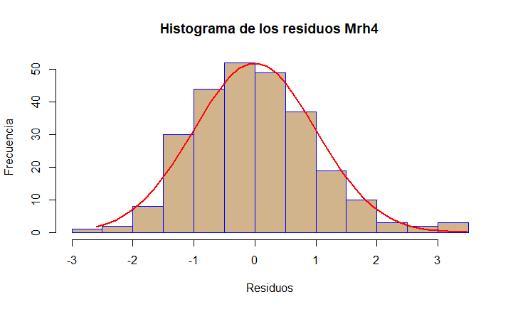
Modelo
de
Regresión
Hedónica
Ing. Fernando Ortega, Mgs. Livino Armijos An´alisis de clases equivalentes y modelos hedonicos

Slide 26
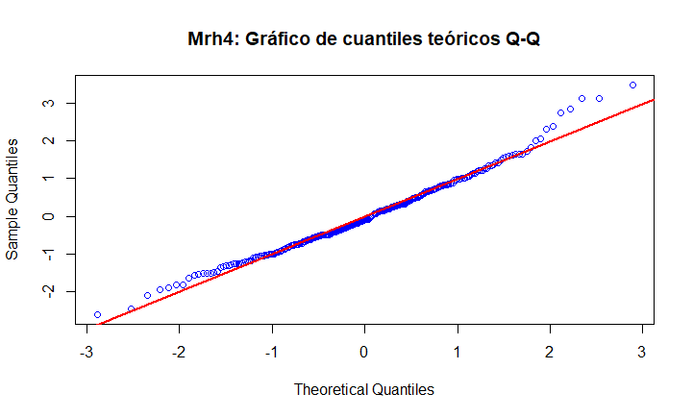
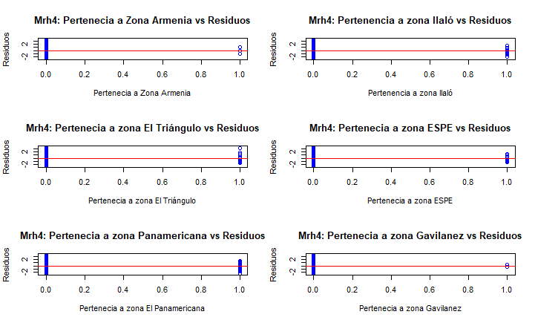
Modelo
de
Regresión
Hedónica
Ing. Fernando Ortega, Mgs. Livino Armijos An´alisis de clases equivalentes y modelos hedonicos

Slide 27
Modelos de Regresión Hedónica
Se realizan 27 modelos de regresio
destacan:
n hed
o"nica, de los cuales
Bondad de Ajuste
Normalidad
Homocedasticidad
ldentidad
Validaci"on Cruzada
R²
Lilliefors
Barlett
Durbin − Watson
Error %
Mrh1
Mrh2
Mrh3
Mrh4
0.2539
0.2538
0.3082
0.3078
0.09467
0.09725
0.2056
0.1348
0.33
0.38
0.41
0.41
0.662
0.754
0.484
0.41
32.92 %
32.93 %
30.86 %
30.37 %
Ing. Fernando Ortega, Mgs. Livino Armijos An´alisis de clases equivalentes y modelos hedonicos

Slide 28
Modelo
de
Regresión
Hedónica
Pxm2T = 326,721+76,06DCua−71,973DEst −42,333DBan−
56,346Ant + 162,124DPis + 70,695Cond − 29,888DMinCS +
8,985DMinCES + 254,642ZArm + 76,648ZIla +
111,181ZTria + 1,927ZEspe + 54,294ZPana − 64,677ZGavil
Ing. Fernando Ortega, Mgs. Livino Armijos An´alisis de clases equivalentes y modelos hedonicos

Slide 29
Comparación
de
los
modelos
Bondad de Ajuste
Normalidad
Homocedasticidad
ldentidad
Validaci"on Cruzada
R²
Lilliefors
Barlett
Durbin − Watson
Error %
mf 2
Mrh2
0.299
0.2538
0.311
0.09725
0.2981
0.38
0.562
0.754
25.43 %
32.93 %
Ing. Fernando Ortega, Mgs. Livino Armijos An´alisis de clases equivalentes y modelos hedonicos

Slide 30
Conclusiones
I
En esta investigacion el modelo de factores expresa de
mejor manera el precio de la vivienda que el modelo de regresión hedónica, en funcion de los errores de validación cruzada y R².
La variación del precio de viviendas de similares características está dada por su relación espacial, ya que el modelo de factores tiene correlación espacial comprobada mediante el ^{Í}ndice de Morán.
La variaci'on del precio de viviendas de similares características est'a dada por su relaci'on espacial, ya que el modelo de regresi'on hedonica contiene variables significativas de zonificaci'on, las cuales son de naturaleza espacial.
I
I
Ing. Fernando Ortega, Mgs. Livino Armijos An´alisis de clases equivalentes y modelos hedonicos

Slide 31
Recomendaciones
I
Se recomienda utilizar el software R Studio para realizar
modelos estadísticos de prediccion, el uso de esta
herramienta facilita de sobremanera la manipulació
n de
datos y la obtenció
n de resultados.
Ing. Fernando Ortega, Mgs. Livino Armijos An´alisis de clases equivalentes y modelos hedonicos

Slide 32
Bibliograf´ıa
[1]
D.M. de Quito,”Norma T'ecnica para valoracion de vienes
inmuebles urbanos y rurales del Distrito Metropolitanode
Quito”, Quito, 2018.
Cerda, F. N., Surhoff, R. S., Estimaci'on de un modelo hed'onico para conjuntos de viviendas nuevas. Revista lngenier'1a lndustrial, 2002.
Quesada, J. H. R. . Uso del m'etodo de precios hed'onicos, o'n en precios de viviendas producto de
nuevas l'1neas de metro. Universidad de Chile, Santiago de
Chile, 2015.
[2]
[3]
para estimar variaci
Ing. Fernando Ortega, Mgs. Livino Armijos An´alisis de clases equivalentes y modelos hedonicos

